Slide 1
05. 자바 프로그램의 기본 구조
교과서 14~15쪽
<학습목표>
● 자바 프로그램의 기본 구조를 설명할 수 있다.
● 클래스의 멤버인 생성자, 필드, 메소드의 개념을 설명할 수 있다.
● 자바 프로그램을 작성하고 실행할 수 있다.

Slide 2
자바 프로그램의 기본 구조
(1) 먼저 따라해보기
프로젝트 | “따라하기실습”
패키지 | “따라하기01”
클래스 | AppMain.java, Class01.java
[AppMain.java 소스코드]
package 따라하기01;
class AppMain {
public static void main(String[] args) {
System.out.println("난 main() 함수!");
System.out.println("자바 프로그램은 나로부터 시작해!");
new Class01();
}
}

Slide 3
[Class01.java 소스코드]
package 따라하기01;
class Class01 {
int i=0;
Class01() {
i+=3;
System.out.println("난 Class01 클래스의 생성자란다.");
System.out.println("Class01 클래스의 모양으로 객체를 만든 즉시 호출됐지.");
System.out.println("난 i, 필드 또는 멤버 변수라고도 하지. C언어의 전역 변수 정도로 이해하자.");
System.out.println("현재 i:" + i);
doIt();
}
void doIt() {
i+=5;
System.out.println("난 doIt() 메소드란다. 멤버 함수라고도 부르지.");
System.out.println("내가 필요할 땐 나를 불러줘. 언제든지 달려갈게.");
System.out.println("난 i, 뭐라고 부른다고? 필드 또는 멤버 변수라니깐.");
System.out.println("현재 i:" + i);
}
}

Slide 4
(2) 자바 프로그램의 기본 구조
클래스 자신(this)
class 클래스명 {
멤버 변수
멤버 함수
생성자
class 클래스명 {
}
}
필드(field), 속성(property)
메소드(method), 동작(behavior)
생성자(constructor)
내부 클래스(inner class)

Slide 5
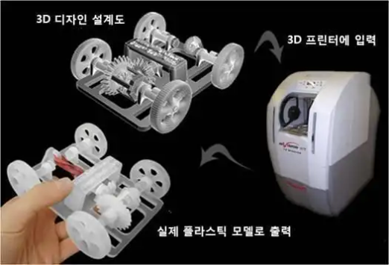
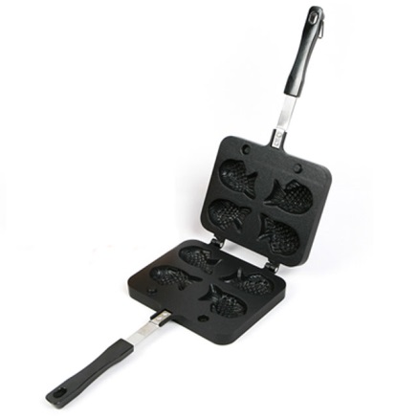

(3) 클래스와 객체 이해하기
클래스(class)
▶ 클래스는 템플릿 문서와 같다.
▶ 클래스는 붕어빵 틀과 같다.
▶ 클래스는 제품의 속성과 동작을 상세히 묘사한 설계 도면과 같다.
▶ 클래스 이름은 제품을 분류하기 위해 지어준 명칭이라고 할 수 있다.
객체(object)
▶ 객체는 new 클래스( ) 명령을 실행할 때마다 생성된다.
▶ 객체는 템플릿을 통해 만들어진 실제 문서파일과 같다.
▶ 객체는 붕어빵 틀에서 나온 붕어빵과 같다.
▶ 객체는 설계 도면을 가지고 공장에서 생산된 제품과 같다.
▶ 객체 이름은 각각의 사물들을 구별하기 위해 지어준 명칭이라고 할 수 있다.

Slide 6
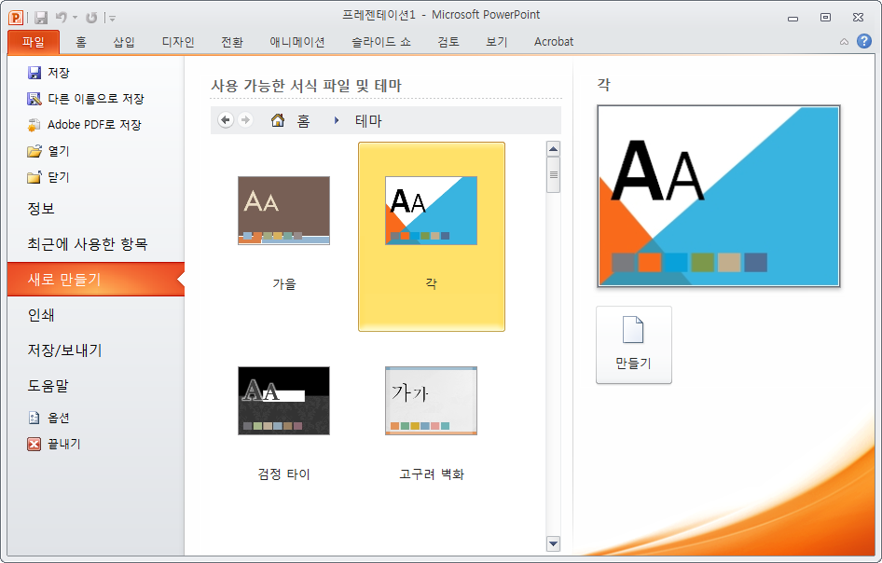
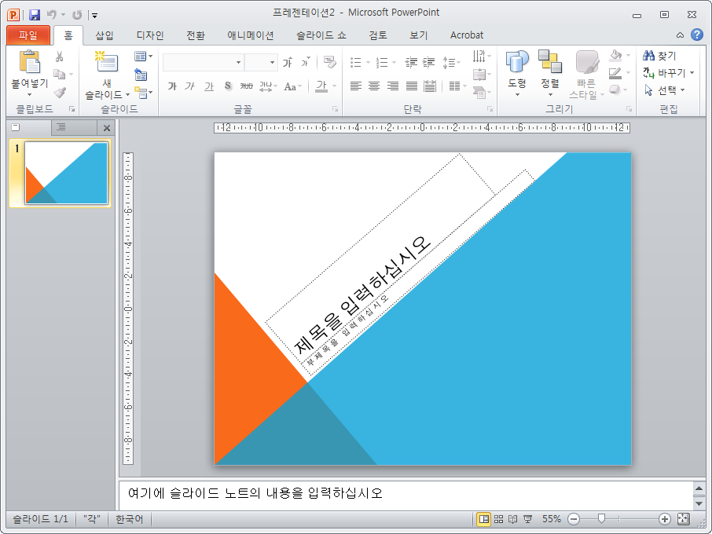
클래스(class)
템플릿 문서
객체(object)
실제 발표자료

Slide 7
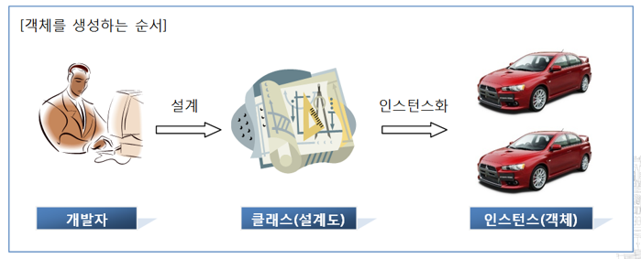
https://blog.naver.com/gkdlakdl12/221302911242

Slide 9



(4) public static void main(String[] args)의 이해
public class 클래스명 {
public static void main(String[] args) {
}
}
public
<해설>
▶ 자바가상머신(JVM)는 프로그램을 실행할 때 main() 메소드부터 호출한다.
▶ 하나의 응용 프로그램 내에는 main() 메소드를 한 개만 작성하도록 한다(권장).
▶ main() 메소드는 반드시 public, static, void 타입으로 선언되어야 한다.
▶ public 접근자: 외부에서 자유롭게 접근할 수 있도록 허용한다.
▶ static으로 선언하면 객체를 생성하지 않아도 즉시 사용할 수 있다.
▶ main()은 반환형이 void이다. 즉 main() 메소드는 값을 반환하지 않는다.
▶ 자바 프로그램 실행 시 전달 인수는 String 타입의 배열 args에 저장된다.
default, protected
private

